Slide 1
약국 권리금 계산기
PROJECT REVIEW
"그 동네는 원래 그 정도"를 계산식으로
개발 목적 · 히스토리 v1~v3 · 조사 검증 · 로드맵
Yudev · 2026년 11월
Notes:
약국 권리금 계산기 프로젝트 리뷰입니다. 왜 만들었는지, v1에서 v3까지 어떻게 발전시켰는지, 조사로 어떻게 검증했는지, 앞으로 어디로 갈지 순서로 말씀드리겠습니다.

Slide 2
가장 큰 금액이 걸린 결정을, 가장 경험 없는 상태에서
약국 인수·개국은 대부분 생애 한두 번. 그런데 오가는 권리금은 수천만 원에서 수억 원입니다.
①
②
③
④
제시
판단 불가
감으로 회신
근거 부재
중개사가 권리금 3억을 제시한다
비싼지 싼지 가늠할 기준이 없다
"그 동네는 원래 그 정도"
왜 그 숫자인지 아무도 설명 못 한다
감은 틀린 게 아닙니다 — 수치화되지 않아 검증도 전수도 안 될 뿐입니다
신규 개국 약사에게는 접근 자체가 불가능한 지식입니다.
Notes:
신규 약사가 실제로 겪는 흐름입니다. 핵심은 감이 틀렸다는 게 아니라, 검증도 전수도 안 된다는 점입니다.

Slide 3
약국은 권리금을 구성하는 요소 자체가 다르다
일반 상가는 「월 매출 × 개월수」로 업종을 가리지 않습니다. 약국은 전제가 다릅니다.
구분 | 일반 상가 | 약국
수익의 원천 | 매출 전체 | 조제료(처방 건수)가 핵심
수요의 성격 | 유동인구·상권 | 인근 병·의원의 처방에 종속
입지 대체성 | 비슷한 자리로 이전 가능 | 병원 앞 자리는 대체 불가
핵심 리스크 | 상권 쇠퇴 | 병원 이전·폐업 → 수익 소멸
시설 | 범용 인테리어·집기 | 조제 전용 설비 (ATC·약장)
재고 | 비중 낮음 | 금액 크고 유효기간 리스크
구성 요소가 다르면 가중치도 달라야 합니다 — 일반 계산기는 소형을 과대평가, 문전 대형을 과소평가합니다
Notes:
이 표가 출발점입니다. 구성 요소가 다르면 계산식도 달라야 합니다.

Slide 4
감이 담은 판단을 수식과 계수로 옮긴다
감을 부정하는 것이 목표가 아닙니다. 누구나 쓰고 검증할 수 있는 형태로 바꾸는 것이 목표입니다.
월 환산수익
지역 회수개월수
조제료 규모 계수
조제 수익 + OTC 마진
− 월세 − 보증금 기회비용
×
5개 권역 × 3단계
(p30 / p50 / p75)
×
규모가 클수록 가산
작을수록 할인
결과는 금액 하나가 아니라 범위로
최소 — 빠른 매도
중간
최대 — 높은 호가
범위 안에서 위치는 체크리스트로 좁힙니다
잔여 임대차 · 처방 추이 · 병원 의존 구조 · 매도 시급성 · 시설 노후도 — 해당 조건을 체크하면 예상 구간이 좁아집니다
Notes:
계산 구조는 이 한 줄입니다. 그리고 결과를 단일 금액이 아니라 범위로 내놓습니다. 권리금에 정답 금액은 없고, 빨리 팔아야 하면 낮아지고 기다릴 수 있으면 높아지기 때문입니다.

Slide 5
정답지 → 계산식 → 보정 → 확장 순서로 만들었다
계산식을 먼저 세우지 않았습니다. 검증할 데이터를 먼저 만들고 거기에 맞춰 고쳐 나갔습니다.
0단계
현장의 감을 숫자로
가상 20케이스 조사 → 두 계산식을 같은 데이터에 돌려 선택
v1
회수배수 계산식 + 구간 배율
60응답으로 계수 보정 → 적중률 68% → 85%
v2
절벽을 완만하게
기준점은 보존하고 사이만 선형보간
v3
외부 데이터 결합
공공데이터·카카오 실측 + Gemini 서술
상시화
검증을 반복 가능하게
설문 → DB 적재 → 집계 → 계수 보정
Notes:
전체 흐름입니다. 각 단계에서 무엇을 발견했고 어떻게 고쳤는지를 이어서 보시겠습니다.

Slide 6
계산식보다 정답지를 먼저 만들었다
식을 먼저 만들면 그 식이 맞는지 확인할 방법이 영영 생기지 않습니다.
케이스 | 지역 | 월 조제료 | 일반약 일매출 | 월세 | 보증금 | 모델 적정호가 | 내가 보는 적정 권리금
2 | 강남 등 서울 핵심 | 2,900 | 29 | 460 | 8,500 | 70,300
7 | 서울 일반 | 1,200 | 18 | 330 | 3,500 | 19,600
9 | 수도권 | 800 | 13 | 160 | 4,000 | 7,739
14 | 광역시 | 2,700 | 34 | 200 | 4,000 | 57,500
17 | 지방 중소도시 | 1,500 | 19 | 140 | 2,500 | 24,400
설계
의도적 공개
표본
가상 20케이스 = 지역 5권역 × 규모별 · 조건은 랜덤·반올림
모델 산출가를 숨기지 않고 함께 제시
1차 2명 40응답 (모델 선택) → 2차 3명 60응답 (계수 보정)
목적은 정답 수집이 아니라 오차 측정 — 모델가를 옆에 두면 "높다 / 낮다"는 판단이 함께 나옵니다
Notes:
실제 조사지의 일부입니다. 마지막 열이 비어 있고, 그 왼쪽에 모델이 계산한 금액이 미리 적혀 있습니다. 백지에서 적게 하면 답이 흩어지는데, 숫자를 옆에 두면 판단이 함께 나옵니다.

Slide 7
일반 상가식은 평균이 아니라 구조가 틀렸다
틀린 방향이 서로 반대였다
모델 A ÷ 조사원 응답 (중앙값)
소형 (조제료 <1,000만원)
3.03배 과대 (1.59 ~ 4.16)
일반 (조제료 ≥1,000만원)
0.67배 과소 (0.46 ~ 1.15)
한쪽은 3배 높고 한쪽은 1/3 낮다 — 어떤 배수로도 동시에 맞출 수 없다
Notes:
적중률 자체보다 중요한 건 틀린 방향입니다. 한 방향으로 치우쳤다면 배수만 고치면 되는데, 소형은 3배 높고 대형은 3분의 1 낮습니다. 지역·규모·저수익을 전부 상수로 둔 식의 구조적 한계입니다.

Slide 8
v1 — 살아남은 구조를 5단계 식으로
권리금 = 월 환산수익 × 지역 회수개월수 × 조제료 규모 계수
지역 회수개월수 (2026-09 조사 반영)
①
월 환산수익
지역 | 빠른매도 | 적정 | 높은호가
강남 등 서울 핵심 | 20.2 | 25.8 | 33.2
서울 일반 | 16.9 | 21.5 | 27.7
수도권 (경기·인천) | 17.7 | 21.0 | 27.1
광역시 | 13.6 | 20.2 | 26.6
지방 중소도시 | 12.2 | 18.2 | 23.9
조제 수익 + OTC 마진 − (월세 + 보증금 기회비용)
②
규모 계수
조제료 5구간 고정값 — 0.50 / 1.00 / 1.15 / 1.25 / 1.35
③
3단계 가격
지역 p30 / p50 / p75 × 저수익 임계 할인
④
의사 고령 할인
65세 이상 ×0.7 · 75세 이상 ×0.5
핵심 구현은 config.php 의 gwBaseQuote() 한 곳 — 모든 계산기가 이 함수를 공유합니다
⑤
보정
지역 피드백 ±10% · 설문 ±15%
Notes:
v1은 가장 단순한 형태입니다. 규모 계수를 구간별 고정값으로 둔 것이 설명하기 쉬웠고, 그게 나중에 문제가 됩니다.

Slide 9
두 군데만 고쳐 적중률 68% → 85%
응답 ÷ 모델 (1.00이 완전 일치)
발견한 두 패턴
1,000만원 이상 17케이스 — 모델이 15% 낮음
1,000만원 미만 3케이스 — 모델이 35% 높음
조치
전 지역 회수개월수 ×1.15
소형 구간 계수 0.88 → 0.50
적중 41/60 → 51/60
조사원 3은 9/20 → 18/20 — 높게 보는 성향이 보정으로 흡수
Notes:
지역별 편차가 1.08에서 1.17로 좁아서, 특정 지역 문제가 아니라 전체 수준 문제로 봤습니다. 그래서 전 지역을 일괄 상향하고 소형 계수만 따로 내렸습니다.

Slide 10
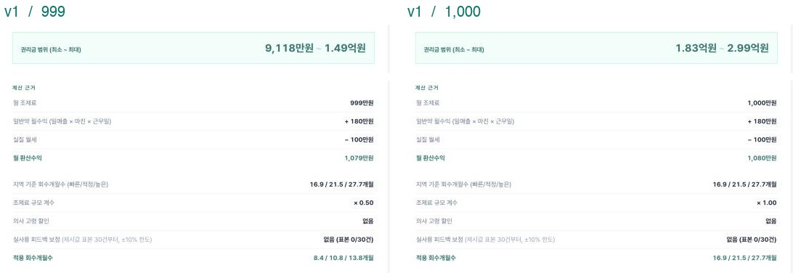
조제료 1만원 차이로 권리금이 2배가 된다
같은 조건에서 조제료만 1만원 바꾼 결과 — 서울 일반 · 일매출 18만원 · 월세 100만원 · 보증금 3,500만원
1,000만원 경계
+100%
2,500만원 경계
+15%
3,500만원 경계
+9%
5,000만원 경계
+8%
0.50 → 1.00
1.00 → 1.15
1.15 → 1.25
1.25 → 1.35
Notes:
구간을 나눈 편의가 그대로 결과의 왜곡이 됐습니다. 실무에서 999만원과 1,000만원 약국이 두 배 차이 날 리가 없습니다. 쓰는 사람에게는 신뢰 문제로 직결됩니다.

Slide 11
바꾼 것은 계수가 아니라 가정이었다
5개 계수는 조사로 검증된 자산입니다. 그대로 두고 절벽만 없애는 방법을 찾았습니다.
안 | 방법 | 장점 | 버린 이유
1 | 구간을 더 잘게 쪼갠다 | 구현이 가장 쉬움 | 절벽이 작아질 뿐 사라지지 않음 · 계수표 4배
2 | 회귀로 곡선 적합 (로그·시그모이드) | 수학적으로 매끄러움 | 검증값 소멸 · 20케이스로 곡선 추정은 과적합
3 | 기준점은 두고 사이만 직선으로 | 검증 결과 100% 보존 | 채택
// 두 기준점 사이를 직선으로 잇는다
lerp(x, x0, y0, x1, y1) = y0 + (x − x0) / (x1 − x0) × (y1 − y0)
5개 값을 구간 대표값이 아니라 1,000 / 2,500 / 3,500 / 5,000만원 지점의 기준점으로 재해석
Notes:
핵심 판단은 "검증으로 얻은 5개 값은 바꿀 대상이 아니다"였습니다. 그래서 값을 그대로 두고 해석만 바꿨습니다.

Slide 12
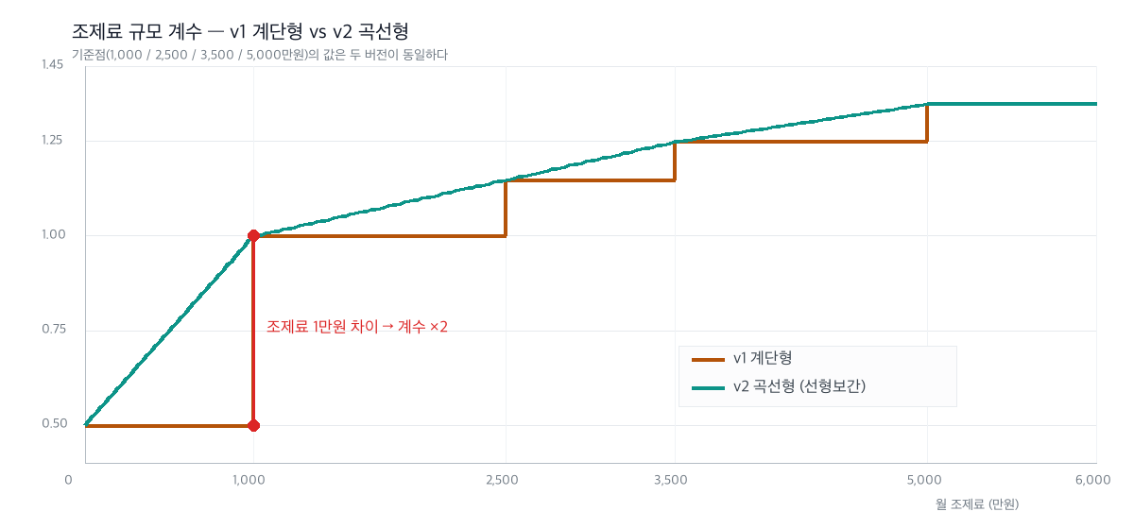
기준점에서 만나고, 사이에서만 달라진다
1,000만원 경계 점프
나머지 경계
동일 조건 999만원
+100% → +0.05%
모두 +0.01% 이하
v1 9,118만원 → v2 1.82억원
Notes:
지역 회수개월수, 저수익 할인, 고령 할인, 보정은 v1과 완전히 같습니다. 바뀐 것은 계수를 구하는 함수 하나뿐입니다.

Slide 13
매끄러운 식이 정확한 식은 아니었다
응답 ÷ 모델 (1.00이 완전 일치)
범위 적중 v1 51/60 · v2 42/60
차이는 전부 소형 구간
v2는 0→1,000만원을 직선으로 이어 조제료 800만원에 계수 0.90
v1의 0.50은 소형 응답으로 직접 보정한 값 — 서로 충돌
소형 표본 3케이스 9응답 → 지금 데이터로는 결론 불가
→ v1을 기본값 유지, v2는 비교용으로 존치
Notes:
v2는 목표였던 경계 점프 제거에는 성공했지만 적중률은 떨어졌습니다. 검증 데이터를 먼저 만들어 뒀기 때문에 배포 전에 알 수 있었습니다. 소형 표본이 30건 이상 쌓이면 둘 중 하나를 데이터로 결정할 수 있습니다.

Slide 14
핵심 변수는 사용자가 모르는 정보였다
"주변에 병원이 몇 곳인가"는 인수자가 알 수 없습니다 — 주소만으로 가져올 수 있는 데이터를 찾았습니다.
판정 기준 — 약국 1곳당 병·의원 수
데이터 | 제공 | 쓰임 | 상태
병·의원 목록 | 국립중앙의료원 | 행정구역 내 병·의원 수 | 적용
약국 목록 | 국립중앙의료원 | 행정구역 내 약국 수 | 적용
상가(상권)정보 | 소상공인시장진흥공단 | 반경 500m 업소·업종 분포 | 적용
주소 → 좌표 | 카카오 | 상권 조회용 좌표 확보 | 적용
처방·청구 통계 | 심평원·건보공단 | 병원 의존도 연속값화 | 약국 단위 공개 없음
권리금 실거래 | — | 모델 검증 축 추가 | 공개 DB 부재
전국 평균 1.7곳 기준
평균의 1.2배 이상
처방 유입 여력 넉넉
평균 ±20% 이내
전국 평균 수준
평균의 0.8배 이하
경쟁이 센 편
키가 없으면 해당 블록만 "미조회"로 바뀌고 권리금 계산은 그대로 동작합니다 — 실측은 부가 정보이지 계산의 전제가 아닙니다
Notes:
가장 갖고 싶은 데이터일수록 공개돼 있지 않습니다. 처방 통계는 약국 단위로 없고, 권리금 실거래 DB는 아예 존재하지 않습니다.

Slide 15
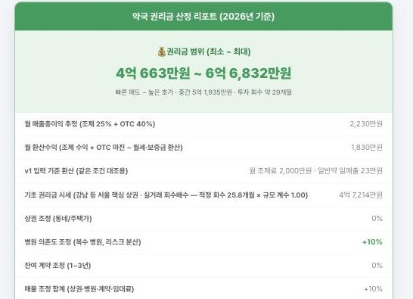
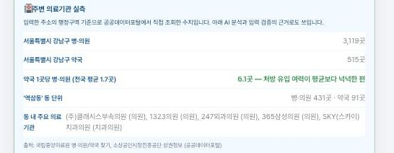
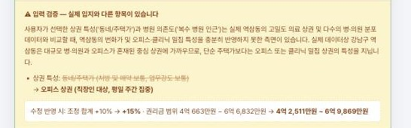
실측으로 사용자 입력까지 검증한다
산출 — 범위와 조정 내역
실측 — 공공데이터포털 조회
AI 입력 검증 — 금액까지 다시 계산
병·의원 3,119곳 / 약국 515곳
강남구 = 6.1 : 1
전국 평균 1.7 : 1 대비
3.6배 — 유입 여력 넉넉
입력 수정 반영 시
+10% → +15% · 4.07~6.68억 → 4.25~6.99억
Notes:
사용자가 고른 상권 특성이 실제 입지와 다르면 AI가 지적하고, 수정했을 때 금액이 어떻게 바뀌는지까지 보여줍니다. 실측치가 그 판단의 근거입니다.

Slide 16
말로 부탁한 건 깨지고, 구조로 막은 것만 남았다
수치 계산은 전부 서버에서 끝내고, AI에는 확정된 산출치를 넘겨 서술만 맡깁니다.
깨진 것 | 막은 방법
같은 입력인데 금액이 매번 달랐다 | 계산을 PHP로 이관 · 재계산 금지 명시 · temperature 0
자유 서술로 와서 화면에 못 꽂았다 | responseSchema + required 8필드로 구조 강제
범위를 "적정 5억"으로 단정했다 | 수치 바로 아래에 범위 기준 지시 삽입
검증이 "타당합니다"로만 끝났다 | 목록에서 그대로 반환 + 수정 시 금액 재계산 표시
긴 답변이 중간에 잘렸다 | 토큰 상한을 .env 로 분리 · 지침을 번호 항목으로 분할
의사 고령 시 금액이 과하게 떨어졌다 | 엔진·조정 양쪽 할인 → 엔진 단일화 (이중 할인 제거)
시스템 프롬프트 (발췌)
너는 대한민국 약국 양수도(권리금)
전문 컨설팅 시스템이다.
[Calculated Data]는 시스템이 산출한
확정 수치이므로 재계산하거나
다른 금액을 제시하지 마라.
너의 역할은 상권 분석, 리스크 평가,
협상 전략 서술이다.
※ 단일 금액이 아니라 범위로 제시된
값이다. 협상 서술도 이 범위를
기준으로 하라.
[작성 지침]
1 상권 분석 2 리스크 평가 3 협상 전략
4 실사 체크리스트 5 자금 조달 조언
6 입력 검증 7·8 대안 선택지 반환
출력은 요구된 JSON 스키마만 반환하라.
temperature: 0 · responseSchema 8필드
Notes:
프롬프트는 한 번에 나오지 않았습니다. 여섯 번 깨졌고, 공통점은 하나였습니다. 말로 부탁한 부분은 전부 깨졌고 구조로 못 박은 부분만 남았습니다.

Slide 17
기초 산출은 하나의 엔진, 쓰임만 다르다
항목 | v1 계단형 | v2 곡선형 | v3 정밀
기초 산출 | 회수배수 (구간 고정) | 계수 함수만 교체 | v1과 동일 엔진
60응답 범위 적중 | 51/60 (85%) | 42/60 (70%) | v1과 동일
입력 변수 | 5개 | 5개 | 15개+
외부 데이터 | 없음 | 없음 | 병·의원 · 약국 · 상권 · AI
같은 입력 → 같은 결과 | ○ | ○ | ○ (AI는 서술만)
용도 | 기본 시세 | 경계 비교 | 매물 실사 · 협상 준비
v3 검증 — 조사 응답과 1:1 대조가 불가능해 네 축으로 확인
기초 산출 일치
재현성
실측 정확도
장애 내성
v1과 동일값
같은 입력 → 같은 금액
강남 6.1:1 = 평균의 3.6배
미조회 안내 · 예비 모델 전환
Notes:
세 버전은 경쟁 관계가 아니라 역할 분담입니다. v3의 기초 시세는 v1과 완전히 같은 값이고, 화면에도 그 환산 행이 그대로 노출됩니다.

Slide 18
발표의 모든 수치는 원자료에서 다시 계산된다
조사 결과를 문장으로만 남기지 않고, 원자료와 계산 스크립트를 저장소에 함께 뒀습니다.
원자료 — 2026-09 적정성 조사
재현 — php doc/data/verify-model.php
기록 항목 | 내용
케이스 조건 | 지역 · 월 조제료 · OTC 비율 · 일반약 일매출 · 월세 · 보증금
모델 제시가 | 빠른매도 · 적정호가 · 높은호가 (조사 시점 값)
응답 | 조사원 1 · 2 · 3 의 적정 권리금
규모 | 20케이스 × 3명 = 60응답
v1 보정전 적중 41/60 (68%) 중앙값 1.129
v1 보정후 적중 51/60 (85%) 중앙값 0.999
v2 보정전 적중 42/60 (70%) 중앙값 1.066
v2 보정후 적중 42/60 (70%) 중앙값 0.926
+ 케이스별 · 조사원별 · 소형 구간 비교
검증 지표는 넷 — 범위 적중 · 응답÷모델 중앙값 · 케이스별 · 조사원별
적중률만 보면 "어느 쪽으로 틀렸는지"를 알 수 없기 때문입니다. 방향을 알아야 어떤 계수를 고칠지 결정할 수 있습니다.
Notes:
수치를 문서에 적는 대신 스크립트로 남겼습니다. 계수를 바꾸면 적중률이 어떻게 변하는지 그 자리에서 다시 돌려볼 수 있습니다.

Slide 19
무료 공개 API 3종, 키가 없어도 계산은 돈다
공공데이터포털
카카오
Google AI Studio
DATA_GO_KR_KEY
KAKAO_REST_KEY
GEMINI_API_KEY
병의원 찾기
약국 찾기
상가(상권)정보
로컬 — 주소 → 좌표
우편번호 (키 불필요)
상권·리스크 서술
입력값 검증
발급 경로
발급 경로
발급 경로
세 서비스 각각 활용신청 →
마이페이지에서 일반 인증키 복사
애플리케이션 추가 →
앱 키에서 REST API 키 복사
Get API key →
프로젝트 선택 후 키 생성
⚠ 공공데이터포털은 Encoding 키가 아니라 Decoding 키 — 이미 인코딩된 키를 넣으면 이중 인코딩되어 인증 오류가 납니다
폴백 — 키 없음: 해당 블록만 "미조회" · API 오류: 안내 후 계산 계속 · 기본 모델 지연: 예비 모델 자동 전환
Notes:
세 키 모두 무료 등급으로 충분합니다. 발급 단계는 README의 키 발급 방법에 정리돼 있습니다.

Slide 20
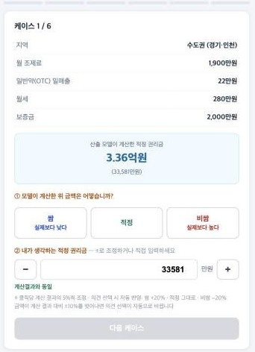
일회성 조사를 쓸수록 정확해지는 구조로
모델은 60응답으로 맞춰졌고, 그 60응답은 2026년 9월에 멈춰 있습니다.
설문
응답자 1명당 6케이스 · 2~3분 · 익명
DB 적재
유형 · 지역 · 조사원 · 공개 전 추정액 · 판정 · 조정액
집계
관리자 화면에서 유형별 ratio 중앙값 · 판정 분포
보정
원클릭 반영 → 전 계산기에 즉시 적용
안전장치 — 응답자 유형 4종 분리 · 표본 30건 이상 지역만 · 보정 폭 ±10~15% · 관리자 확인 후 반영
Notes:
0단계에서 사람이 하던 일을 사용자가 대신하고, 그 결과가 다시 계산식으로 들어가는 순환입니다. 계산식이 응답 몇 건에 흔들리지 않도록 안전장치를 함께 뒀습니다.

Slide 21
표본을 채우면 남은 판단이 데이터로 결정된다
1단계 · 단기
2단계 · 중기
3단계 · 장기
표본 확보
모델 정교화
활용 확장
지역별 30건+ 확보 → 지역 보정 가동
지방 중소도시 집중 (조사원 간 편차 큼)
대형 구간(3,500만원+) 표본 0건 해소
v1 / v2 중 하나를 데이터로 확정
병원 의존도를 연속값으로 (처방 비중 입력)
저수익 임계점 지역별 분리
실거래 확보 경로 (중개사·컨설팅 협력)
권리금 구성 분해 (바닥·영업·시설)
매물 비교 — 여러 건 동일 모델 평가
PDF 리포트 — 협상 자리용
지역·규모별 시세 추이 대시보드
목표 — 지역 보정 자동 가동
목표 — 남은 판단을 데이터로 종결
목표 — 협상 현장에서 쓰는 산출물
운영 과제 — 공공데이터·카카오 키 운영 계정 전환 · 응답 지연 대응(예비 모델 기본화 검토) · 계수 변경 이력 관리
1단계가 가장 급합니다 — 표본이 모이면 지역 보정이 자동으로 돌고, v1 / v2 판단도 결론이 납니다.
Notes:
1단계가 가장 급합니다. 지역별 30건이 모이면 지역 보정이 자동으로 돌고, 소형 표본이 쌓이면 v1과 v2 중 어느 쪽이 맞는지도 결론이 납니다.

Slide 22
실거래 조회가 아니라, 설명 가능한 추정 모델
오해를 막기 위해 한계를 분명히 둡니다.
공개 실거래 DB 부재
약국 권리금 실거래 데이터베이스는 존재하지 않습니다. 수익 구조에 기반한 추정입니다.
실거래는 ±30% 변동
1인약국 여부 · 병원 안정성 · 건물 형태 · 임대차 조건에 따라 달라집니다.
검증 표본의 한계
조사원 3명 · 20케이스 기준이며, 조제료 3,500만원 이상 대형 구간은 미검증입니다.
"그냥 그 정도" 대신, 그 금액이 어떻게 나왔는지 설명할 수 있게
검증 데이터를 먼저 만들고 그에 맞춰 계산기를 고쳐 나간 순서 — 그 덕분에 v2를 기본값으로 삼지 않는 판단까지 숫자로 내릴 수 있었습니다.
Notes:
이 도구가 하지 않는 것을 분명히 하는 것도 중요합니다. 가치는 금액을 정해 주는 데 있지 않고, 그 금액이 어떻게 나왔는지 설명할 수 있게 하는 데 있습니다.

